Slide 1


20194111 최민규
실습과제 2-1:
HTTP,WireShark
컴퓨터 네트워크

Slide 2
20194111최민규 컴퓨터 네트워크
Wireshark를 다운로드 받아 설치 Wireshark 강의 노트 참조
브라우저를 통해 특정 웹 사이트를 방문한 후 Wireshark를 실행하여 HTTP 패킷을 캡처하고 분석 방문하는 웹 사이트는 다른 사람과 중복되지 않아야 함
- 캡처된 내용 저장하여 제출 - “디스플레이 필터”에 http 입력하여 http 메시지만 디스플레이 http && ip.addr == 주소 HTTP 프로토콜과 해당 IP 주소 포함된 패킷만 표시
-캡처된 내용의 분석 방식(method), 헤더 내용 등 상태코드, HTML 파일 등 https (HTTP over secure) 접속 시에는 데이터(HTML 문서 등)는 암호화됨
컴퓨터 네트워크

Slide 3
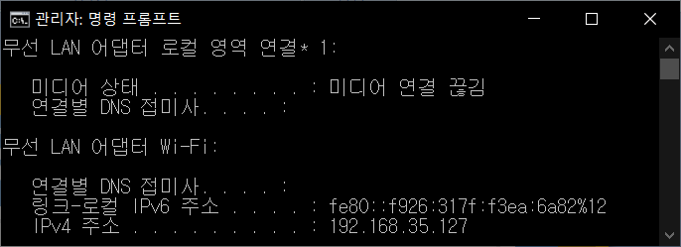
20194111최민규 컴퓨터 네트워크
SUB TITLE :// 내 컴퓨터의 ip 주소 확인
프롬프트를 이용 해 내 컴퓨터의 ip주소 확인하기
wireShark를 이용하기 이전에, 프롬프트에서 ipconfig 명령어를 이용해 Wi-Fi를 통해 연결 된
내 컴퓨터의 ip주소가 192.168.35.127인 것을 확인했다.

Slide 4
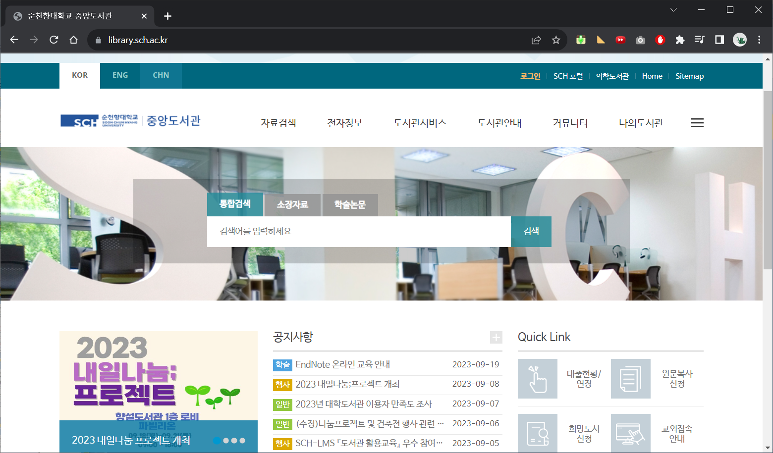
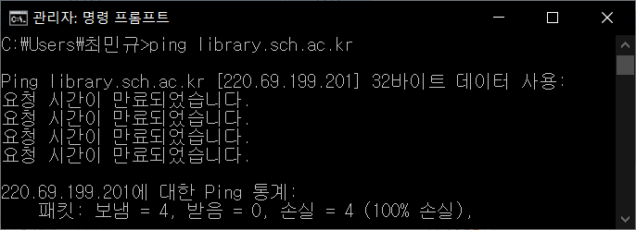
20194111최민규 컴퓨터 네트워크
SUB TITLE :// 캡쳐 할 페이지의 ip 주소 확인
캡쳐 할 페이지는 순천향대학교 중앙도서관 https://library.sch.ac.kr/ 이다.
프롬프트에서 ping 명령어를 이용해 ip주소가 220.69.199.201인 것을 확인했다.

Slide 5
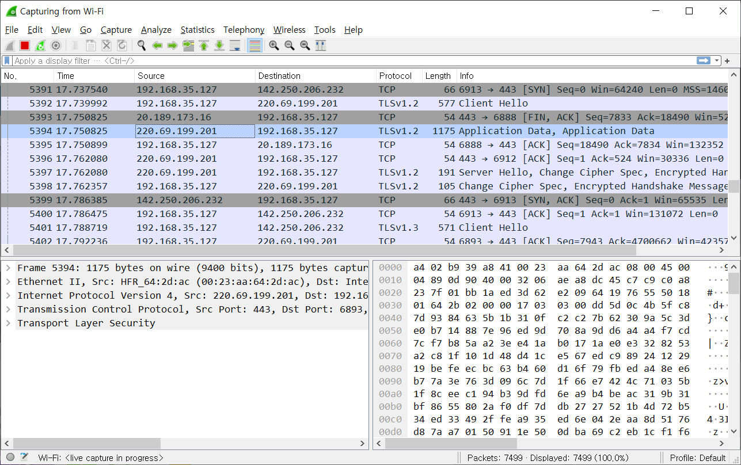
20194111최민규 컴퓨터 네트워크
SUB TITLE :// WireShark 추적
WireShark를 실행하고, 실행 중인 Wi-Fi 인터넷의 캡쳐를 시작했다.
우선, Source와 Destination 속성값에서
사이트의 ip주소와 내 컴퓨터의 ip주소를 확인 해 캡쳐가 되고 있는 것을 확인했다.

Slide 6
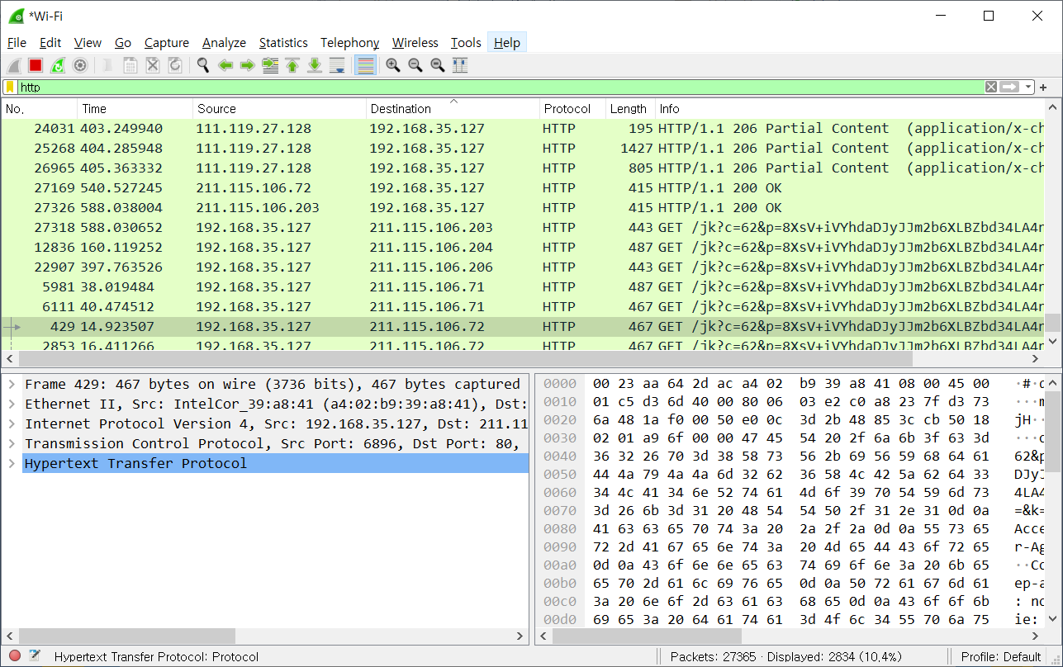
20194111최민규 컴퓨터 네트워크
SUB TITLE :// WireShark 추적
display filter에 http 명령을 주어 Hypertext Transfer Protocol에 대한 내용만 확인할 수 있도록 해보았다.

Slide 7
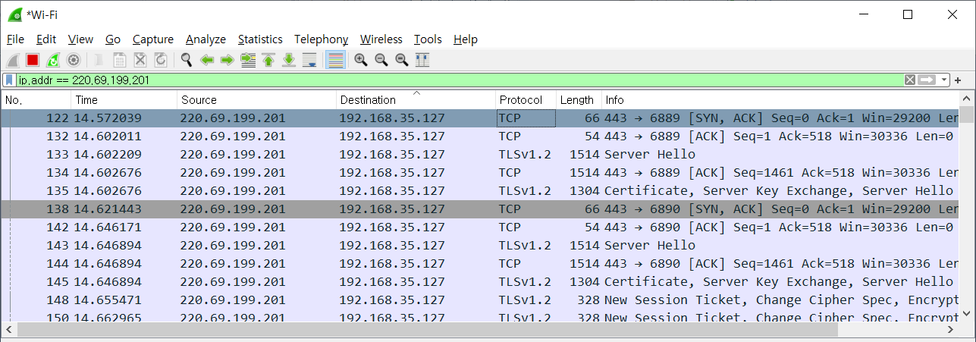
20194111최민규 컴퓨터 네트워크
SUB TITLE :// WireShark 추적
display filter에 ip.addr==220.69.199.201 명령을 통해 확인하고싶은 페이지만 보여지도록 설정.
도서관 사이트 주소에 관련된 패킷만 보여지도록 디스플레이 필터를 적용
도서관 사이트에서 내 컴퓨터로 전송되는 패킷들인 것을 확인할 수 있다.

Slide 8
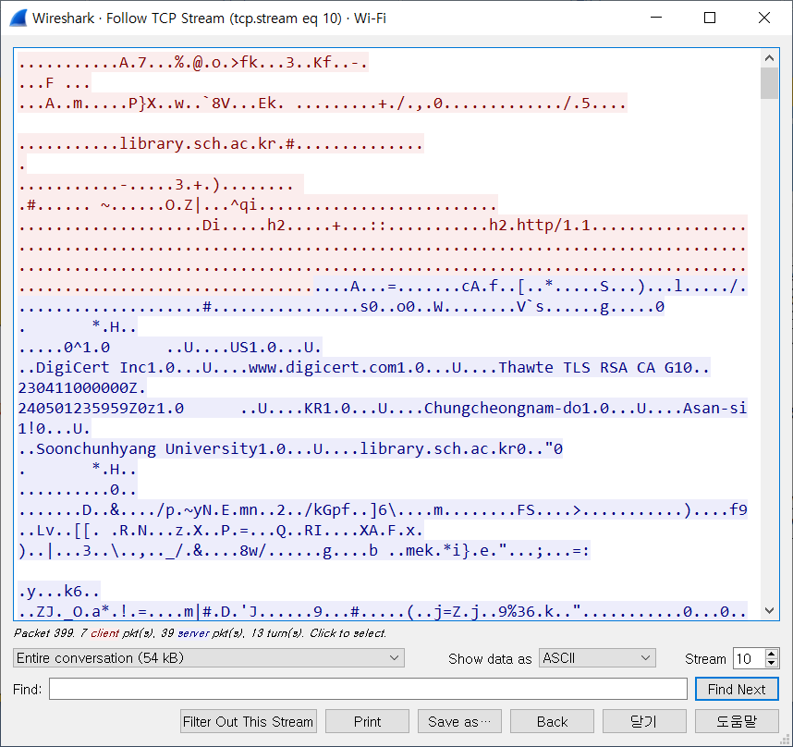
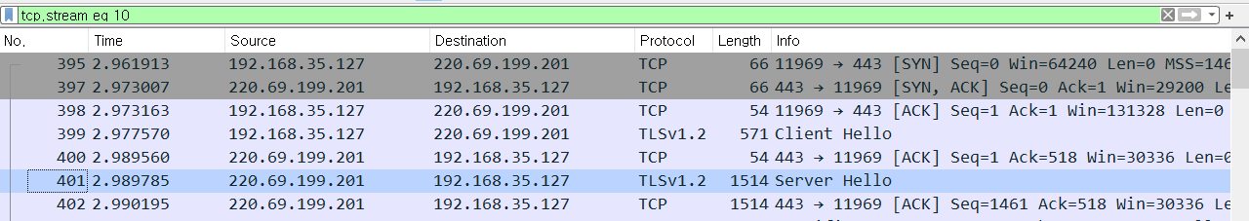
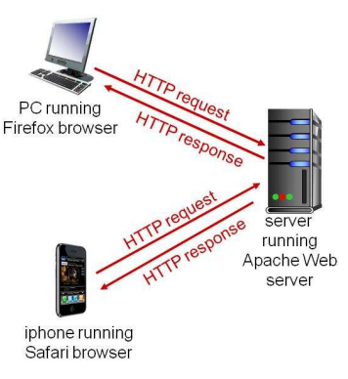
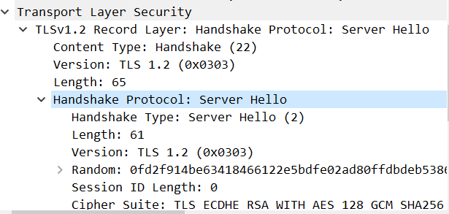
20194111최민규 컴퓨터 네트워크
SUB TITLE :// WireShark 추적
TCP연결 추적 / https 프로토콜로 인해 암호화 되어 해석 불가.
내 pc와 도서관 사이트가 서로 TCP 연결을
주고 받는 것을 확인할 수 있었다.
다만 https로 암호화 되어
내용 확인이 불가능했다.
TCP request
TCP request
TCP response

Slide 9
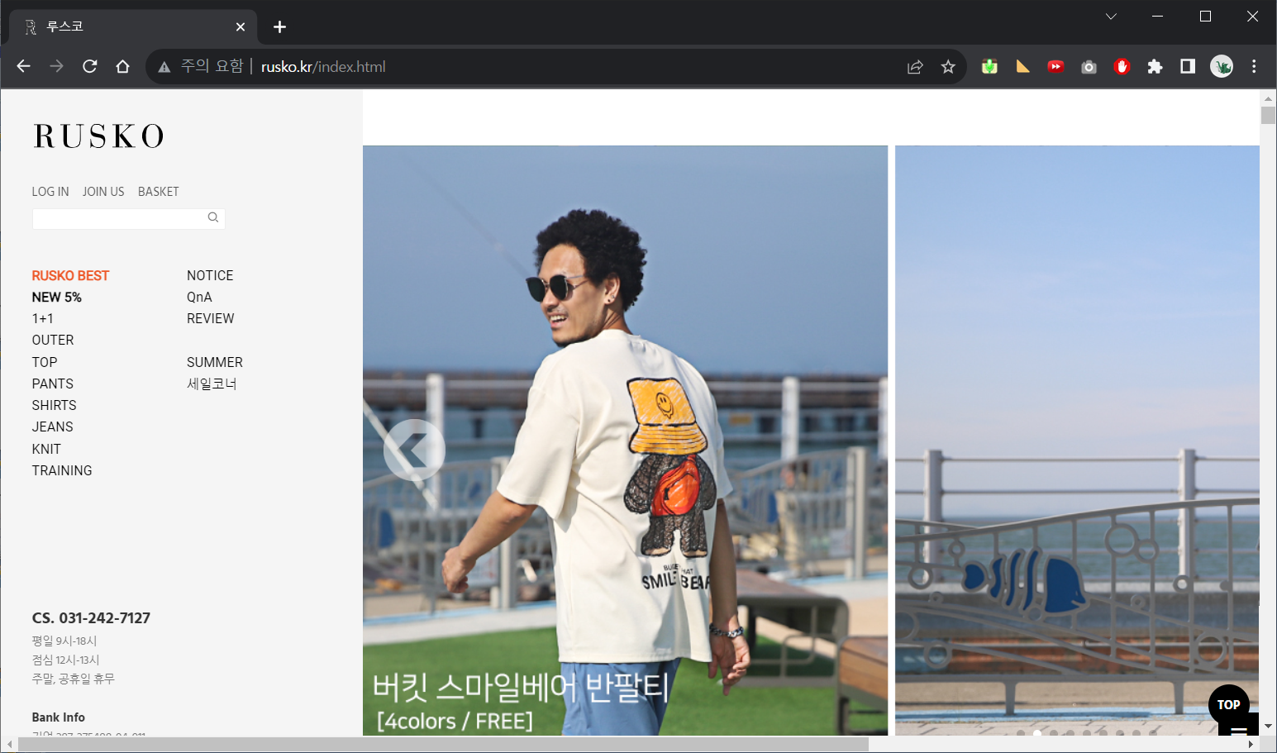
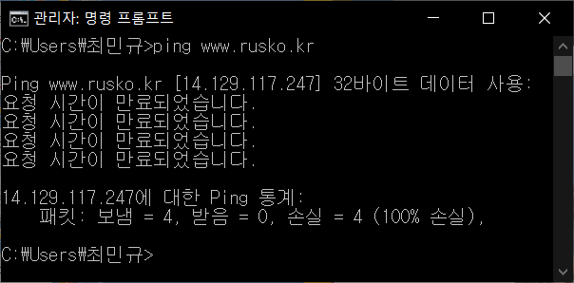
20194111최민규 컴퓨터 네트워크
SUB TITLE :// WireShark 추적
http를 사용하는 사이트로 추적 사이트 변경: ‘rusko’라는 의류 쇼핑몰 페이지
https를 복호화 해 보려 했으나
결국 실패하여 http 프로토콜을 사용하는
쇼핑몰 페이지를 찾아 다시 추적해보려 한다.
사이트의 ip 주소가 14.129.117.247임을 확인.

Slide 10
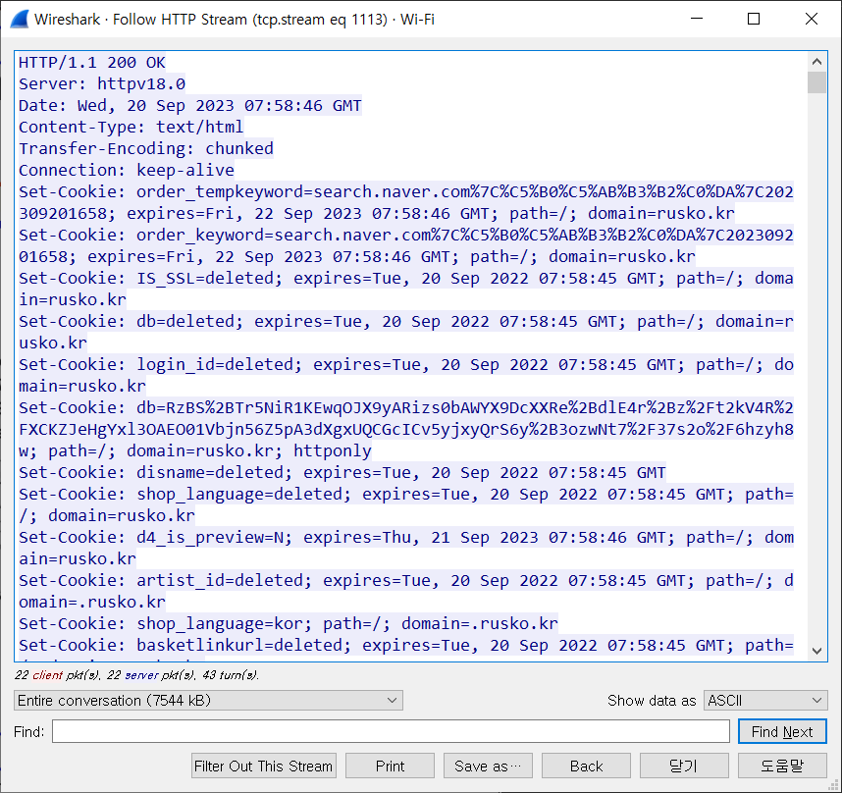
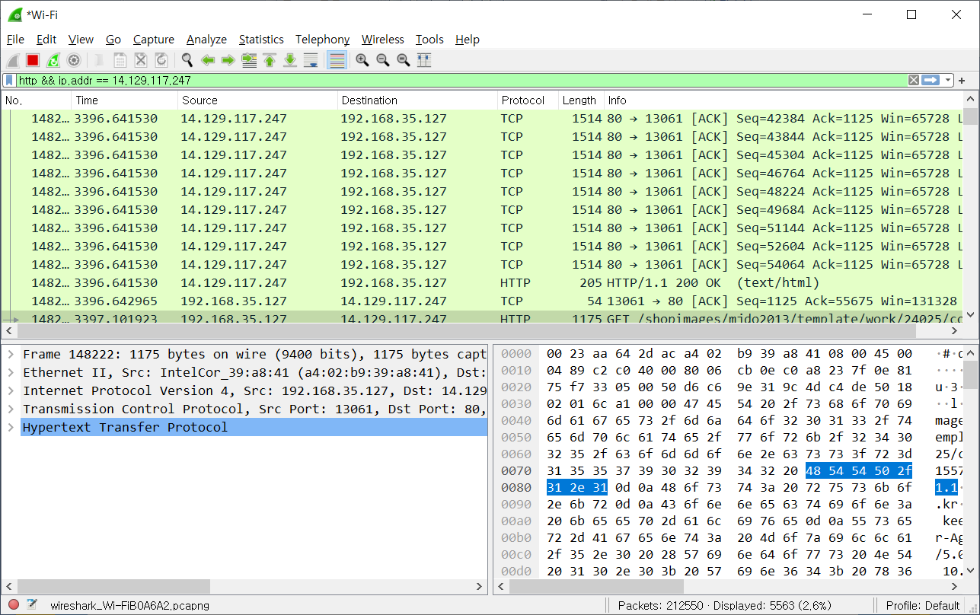
20194111최민규 컴퓨터 네트워크
SUB TITLE :// WireShark 추적
http 메시지 확인해보기
상태라인, 프로토콜, 상태 코드, 상태 문장
http && ip.addr == 14.129.117.247 디스플레이 필터를 적용.
헤더 라인

Slide 11
20194111최민규 컴퓨터 네트워크
SUB TITLE :// WireShark 추적
HTTP/1.1 200 OK: 웹 서버에서 요청을 성공적으로 처리했음을 표시.
200은 성공 상태 코드, "OK"는 요청이 성공적으로 처리되었음을 의미.
Server: httpv18.0: 웹 서버의 소프트웨어 및 버전.
Date: Wed, 20 Sep 2023 07:58:46 GMT: 응답이 생성된 날짜와 시간.
Content-Type: text/html: 응답 콘텐츠가 텍스트 HTML임을 나타냅니다.
Content-Encoding: gzip: 응답 콘텐츠가 GZIP 압축 형식으로 인코딩되어 있음을 표시.
Set-Cookie 헤더들: 웹 브라우저에 전달되는 쿠키 정보.
이 쿠키들은 웹 사이트와 사용자 간의 세션 및 인증 정보를 관리하는 데 사용됨.
각각의 Set-Cookie 헤더는 쿠키 이름, 값, 만료 날짜 및 경로, 도메인 등을 포함.
메시지의 나머지 부분은 네트워크 연결 및 보안 설정과 관련된 다양한 헤더 및 정보 표시.

